Slide 1

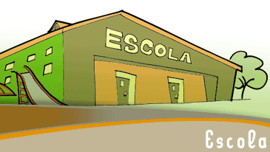

Autobiografia ambiental
Desde o primeiro ao 3 ciclo os 3R’s têm me acompanhado. Desde pequeno que na nossa escola nos ensinaram a Reciclar, como se Recicla, as cores dos ecopontos, a fazer papel reciclado… Agora no 3 ciclo limpamos a escola 1 vez por período. Foi sempre assim: reciclar e limpar a escola para torná-la um lugar melhor
Ricardo Pereira

